Slide 1

ΕΙΔΙΚΑ ΘΕΜΑΤΑ ΕΞΩΤΕΡΙΚΗΣ ΠΟΛΙΤΙΚΗΣ Σχολές Σκέψεις
Δρ. Σοφία Τυπάλδου
sofia.tipaldou@panteion.gr
Νέο Κτίριο, ΣΤ-19
Ωρες γραφείου: Τρίτη 12.00-13.00, Τετάρτη 14.00-15.00

Slide 2
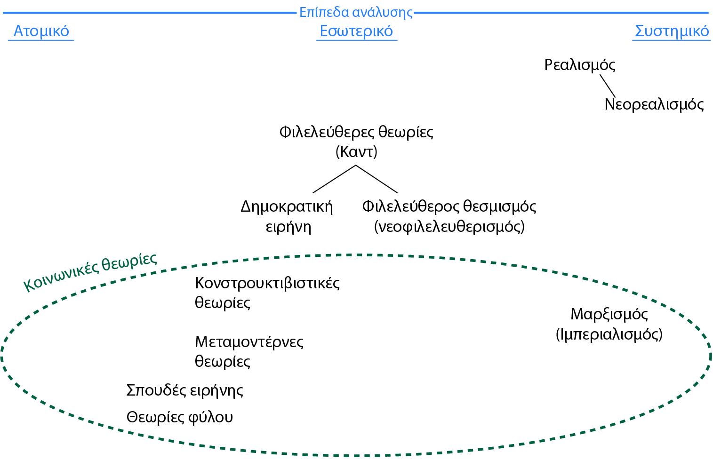
ΣΧΟΛΕΣ ΣΚΕΨΕΙΣ ΔΙΕΘΝΩΝ ΣΧΕΣΕΩΝ
Πηγή: Pevehouse, Jon and Goldstein, Joshua (2021) Διεθνείς Σχέσεις. Εκδόσεις Τζιολα, σχήμα 2.1.

Slide 3
ΡΕΑΛΙΣΜΟΣ

Slide 4
Ρεαλισμός: Τί είναι και από πού προέρχεται
Μια ευρεία πνευματική παράδοση που εξηγεί τις διεθνείς σχέσεις κυρίως από την οπτική της ισχύος.
Κατέχει κεντρική θέση στη μελέτη των Διεθνών Σχέσεων
Ως αντίδραση στη φιλελεύθερη παράδοση του ιδεαλισμού
Απαρχές: Σουν Τσου, Θουκιδύδης, Νικόλο Μακιαβέλι, Τόμας Χομπς
Μετά το 2^{ο} Παγκόσμιο: Χανς Μοργκεντάου

Slide 5
Βασικές αρχές ρεαλισμού
Αρχή της κυριαρχίας
Η πολιτική δύναμη υπερισχύει της ηθικής, ιδεολογίας και άλλων κοινωνικών και οικονομικών πτυχών της ζωής
Τα κράτη λειτουργούν ως αυτόνομοι δρώντες οι οποίοι επιδιώκουν με ορθολογικό τρόπο την εξυπηρέτηση των συμφερόντων τους
Το διεθνές σύστημα κυρίαρχων κρατών δεν έχει μια κεντρική αρχή

Slide 6
Ισχύς (power)
Η ικανότητα ή η δυνατότητα επηρεασμού της συμπεριφοράς των άλλων, όπως αυτή μετριέται με βάση ορισμένα εμφανή και άλλα λιγότερο εμφανή χαρακτηριστικά που διαθέτει κανείς
Δείκτες ισχύος: πληθυσμός, έκταση, στρατιωτική δύναμη, συνολικό ακαθάριστο εγχώριο προϊόν (ΑΕΠ)
Μη υλικοί δείκτες ισχύος: εθνική βούληση, διπλωματικές ικανότητες, λαΪκή υποστήριξη κυβέρνησης, ιδέες, αξίες
Μακροπρόθεσμα και βραχυπρόθεσμα στοιχεία της ισχύος

Slide 7
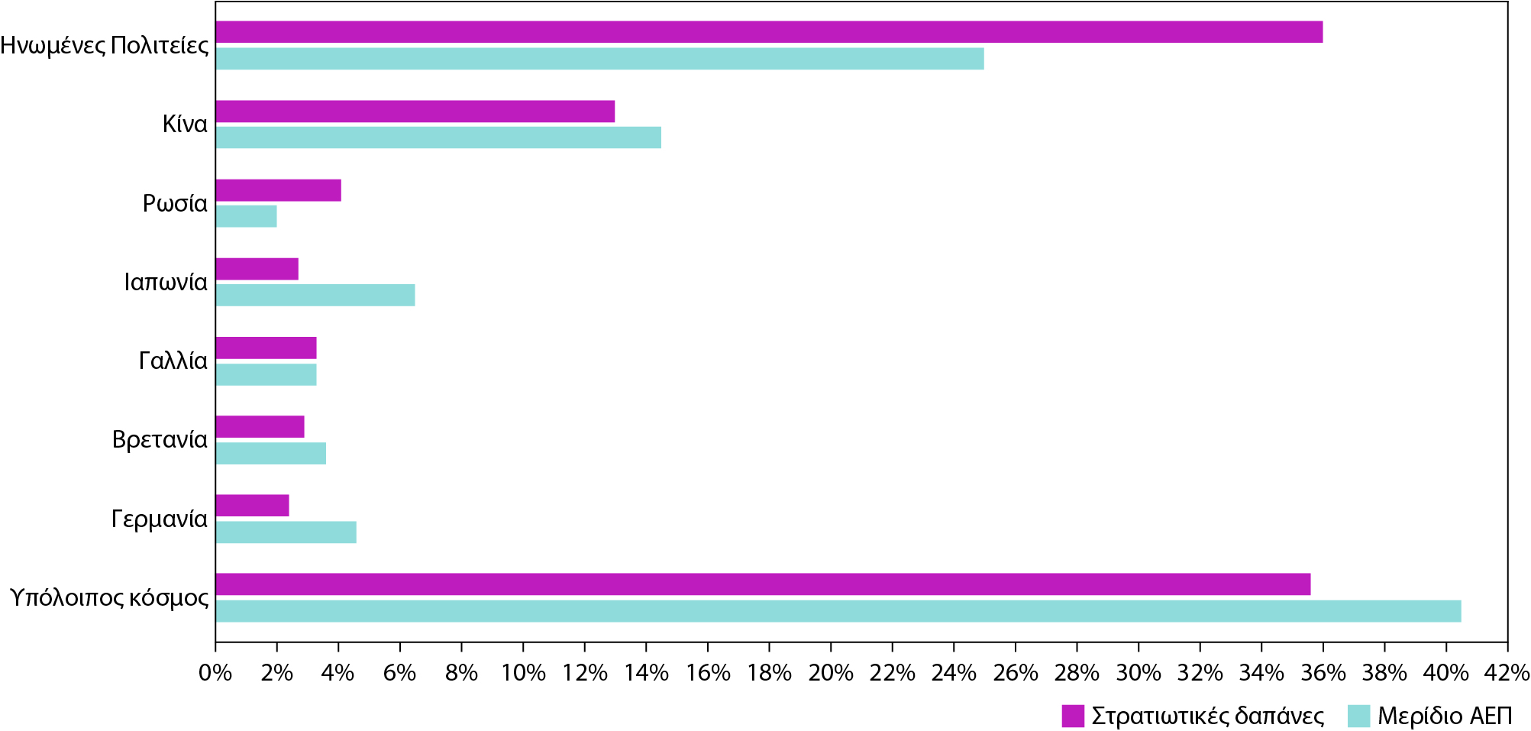
Το μερίδιο των μεγάλων δυνάμεων στο παγκόσμιο ΑΕΠ του 2017 και στις στρατιωτικές δαπάνες του 2016 (Pevehouse & Goldstein, σχήμα 2.3, σελ. 57)
ΠΗΓΕΣ ΔΕΔΟΜΕΝΩΝ: Δείκτες ανάπτυξης της Παγκόσμιας Τράπεζας, 2017, SIPRI Yearbook, 2016.
Notes:
Long description for Figure 2.3:
The vertical axis lists various countries and the horizontal axis ranges from 0 to 42 in increments of 2. The data shown is as follows:
United States
Military Expenditures percent World: 36
GDP Share: 25
China
Military Expenditures percent World: 12
GDP Share: 14
Russia
Military Expenditures percent World: 5
GDP Share: 2.5
Japan
Military Expenditures percent World: 3
GDP Share: 7
France
Military Expenditures percent World: 3
GDP Share: 3
Britain
Military Expenditures percent World: 2.5
GDP Share: 4
Germany
Military Expenditures percent World: 2
GDP Share: 5
Rest of World
Military Expenditures percent World: 35.8
GDP Share: 40.5
The values used in the description are approximate.
7

Slide 8
Το Διεθνές Σύστημα κατά τους ρεαλιστές
Διεθνές Σύστημα: Το σύνολο των «κανόνων του παιχνιδιού» που καθορίζουν τί θεωρείται κράτος και πώς αυτά αντιμετωπίζουν το ένα το άλλο
Αναρχία: η έλλειψη μιας κεντρικής κυβέρνησης ικανής να επιβάλλει κανόνες
Νόρμες: οι κοινές προσδοκίες για το ποια συμπεριφορά θεωρείται ενδεδειγμένη
Κρατική κυριαρχία (sovereignty): το δικαίωμα ενός κράτους, τουλάχιστον κατ’αρχήν, να κάνει ό,τι θέλει εντός της επικράτειάς του.
Δίλημμα ασφαλείας: μια κατάσταση όπου οι ενέργειες στις οποίες προβαίνουν τα κράτη για να διασφαλίσουν τη δική τους ασφάλεια εκλαμβάνονται ως απειλή για την ασφάλεια άλλων κρατών
Ισορροπία ισχύος: η γενική έννοια της ισχύος ενός ή περισσοτέρων κρατών που χρησιμοποιείται για την εξισορρόπηση της ισχύος ενός άλλου κράτους ή ομάδας κρατών

Slide 9
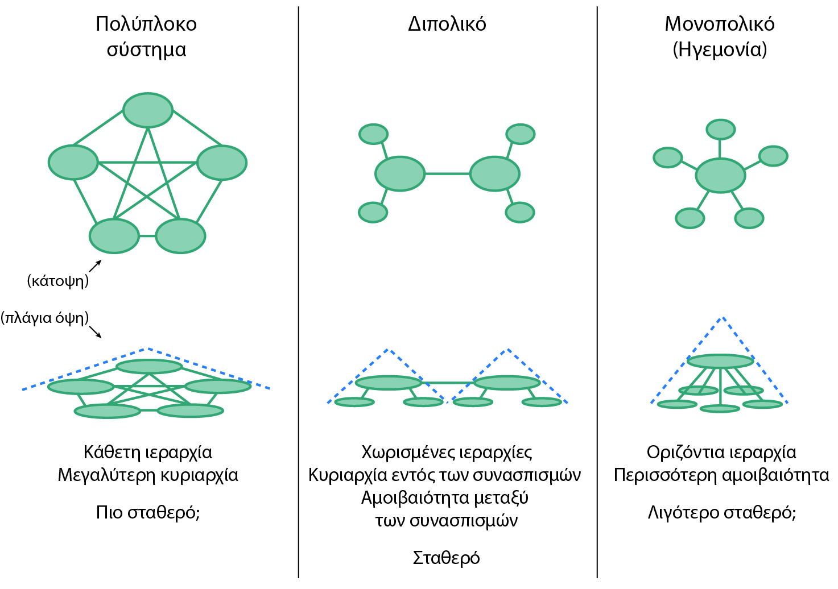
Κατανομή της ισχύος
Διεθνές σύστημα με συνήθως πέντε ή έξι κέντρα εξουσίας που δεν ομαδοποιούνται σε συμμαχίες
Πιο σταθερό: Μονοπολικό
Λιγότερο σταθερό: Διπολικό

Slide 10
Θεωρία μετάβασης της ισχύος
Οι μεγαλύτεροι πόλεμοι αποτελούν συνέπεια της αμφισβήτησης της κορυφαίας θέσης της ιεραρχίας όταν μια ανερχόμενη δύναμη ξεπερνάει (η απειλεί να ξεπεράσει) το πιο ισχυρό κράτος
Σε τέτοιες περιόδους: η ισχύς κατανέμεται σχετικά ισότιμα
Αυτές είναι οι πιο επικίνδυνες εποχές για μεγάλους πολέμους

Slide 11
Θεωρία ηγεμονικής σταθερότητας
Ηγεμονία: μια κατάσταση στην οποία ένα κράτος κατέχει θέση υπεροχής από άποψη ισχύος στο διεθνές σύστημα, γεγονός που του επιτρέπει να ελέγχει μόνο του τους κανόνες και τις ρυθμίσεις με τις οποίες λαμβάνουν χώρα οι διεθνείς πολιτικές και οικονομικές σχέσεις.
Θεωρία ηγεμονικής σταθερότητας: το επιχείρημα ότι τα καθεστώτα είναι πιο αποτελεσματικά όταν η εξουσία στο διεθνές σύστημα είναι πιο συγκεντρωμένη

Slide 12
ΦΙΛΕΛΕΥΘΕΡΙΣΜΟΣ

Slide 13
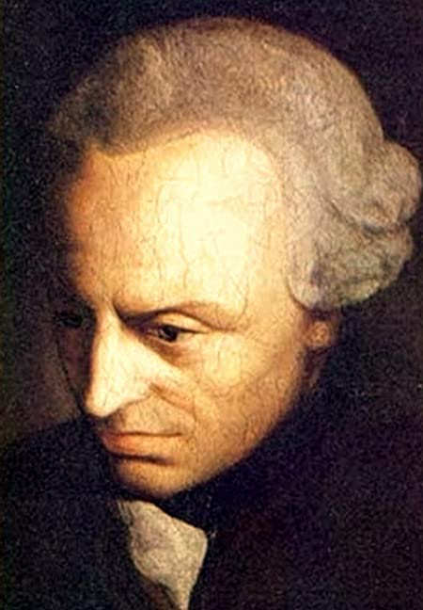
Φιλελευθερισμός: τα θεμέλιά του
Οι κανόνες των διεθνών σχέσεων εξελίσσονται μέσα στο χρόνο και γίνονται όλο και πιο ειρηνικοί.
Η εξέλιξη αυτή αποτελεί κυρίως προϊόν της σταδιακής ανάπτυξης των διεθνών θεσμών και αμοιβαίας συνεργασίας και δευτερευόντως αλλαγών στις νόρμες και την κοινή γνώμη (ταυτότητα)
Οι φιλελεύθερες θεωρίες εξηγούν τους τρόπους με τους οποίους μπορούν να επιτευχθούν η ειρήνη και η συνεργασία
Ιμμανουελ Καντ (1724- 1804) έδωσε 3 απαντήσεις:
1. αρχή της αμοιβαιότητας
2. η ειρήνη εξαρτάται από τον εσωτερικό χαρακτήρα των κυβερνήσεων
3. το εμπόριο προωθεί την ειρήνη

Slide 14
Φιλελεύθερες θεωρίες Ι
(Νέο)φιλελεύθερος θεσμισμός
Νεοφιλελευθερισμός (ή οικονομικός φιλελευθερισμός): μια προσέγγιση που τονίζει τη σημασία των διεθνών οργανισμών στη μειώση της εγγενούς σύγκρουσης (οι ρεαλιστές θεωρούν τη σύγκρουση δεδομένη σε ένα διεθνές σύστημα)
Βασίζεται στη βασική φιλελεύθερη ιδέα ότι η αναζήτηση μακροπρόθεσμων αμοιβαίων κερδών είναι συχνά πιο λογική από τη μεγιστοποίηση των βραχυπρόθεσμων ατομικών κερδών.

Slide 15
Φιλελεύθερες θεωρίες ΙΙ
Διεθνές καθεστώς (international regime): ένα σύνολο από κανόνες, νόρμες και διαδικασίες στο οποίο συγκλίνουν οι προσδοκίες των δρώντων σε έναν συγκεκριμένο τομέα ζητημάτων (π.χ. ωκεανοί, νομισματική πολιτική)
Συλλογική ασφάλεια: ο σχηματισμός ευρείας συμμαχίας μεταξύ των περισσοτέρων σημαντικών δρώντων σε ένα διεθνές σύστημα με σκοπό την από κοινού εναντίωσή τους στις επιθετικές διαθέσεις ενός οποιουδήποτε δρώντος.
Δημοκρατική ειρήνη: Η πρόταση ότι οι δημοκρατίες σχεδόν ποτέ δεν διεξάγουν πολέμους μεταξύ τους

Slide 16
ΚΟΙΝΩΝΙΚΕΣ ΘΕΩΡΙΕΣ

Slide 17
Κοινωνικές θεωρίες
Κονστρουκτιβισμός: εξετάζει τους τρόπους με τους οποίους αλλαγές στις διεθνείς νόρμες και τις ταυτότητες των δρώντων συμβάλλουν στη διαμόρφωση του περιεχομένου των κρατικών συμφερόντων

Slide 18
Κονστρουκτιβισμός
Κύριο χαρακτηριστικό: Αλληλεπίδραση
Αρχή της ταυτότητας
Θέτει τις Διεθνείς Σχέσεις στο πλαίσιο ευρύτερων κοινωνικών σχέσεων, δηλαδή ενδιαφέρεται για τον τρόπο με τον οποίον οι δρώντες προσδιορίζουν τα εθνικά τους συμφέροντα, τις απειλές και τις σχέσεις των συμφερόντων μεταξύ τους
Οι κρατικές ταυτότητες είναι σύνθετες, μεταβαλλόμενες και προϊόν αλληλεπιδράσεων με άλλη κράτη
Παράδειγμα: Ευρωπαϊκή Ένωση, τρομοκρατικά κινήματα

Slide 19
ΣΥΖΗΤΗΣΗ
Δρ. Σοφία Τυπάλδου
sofia.tipaldou@panteion.gr
Νέο Κτίριο, ΣΤ-10
Ωρες γραφείου: Παρασκευή 15.00-16.00

